Slide 1
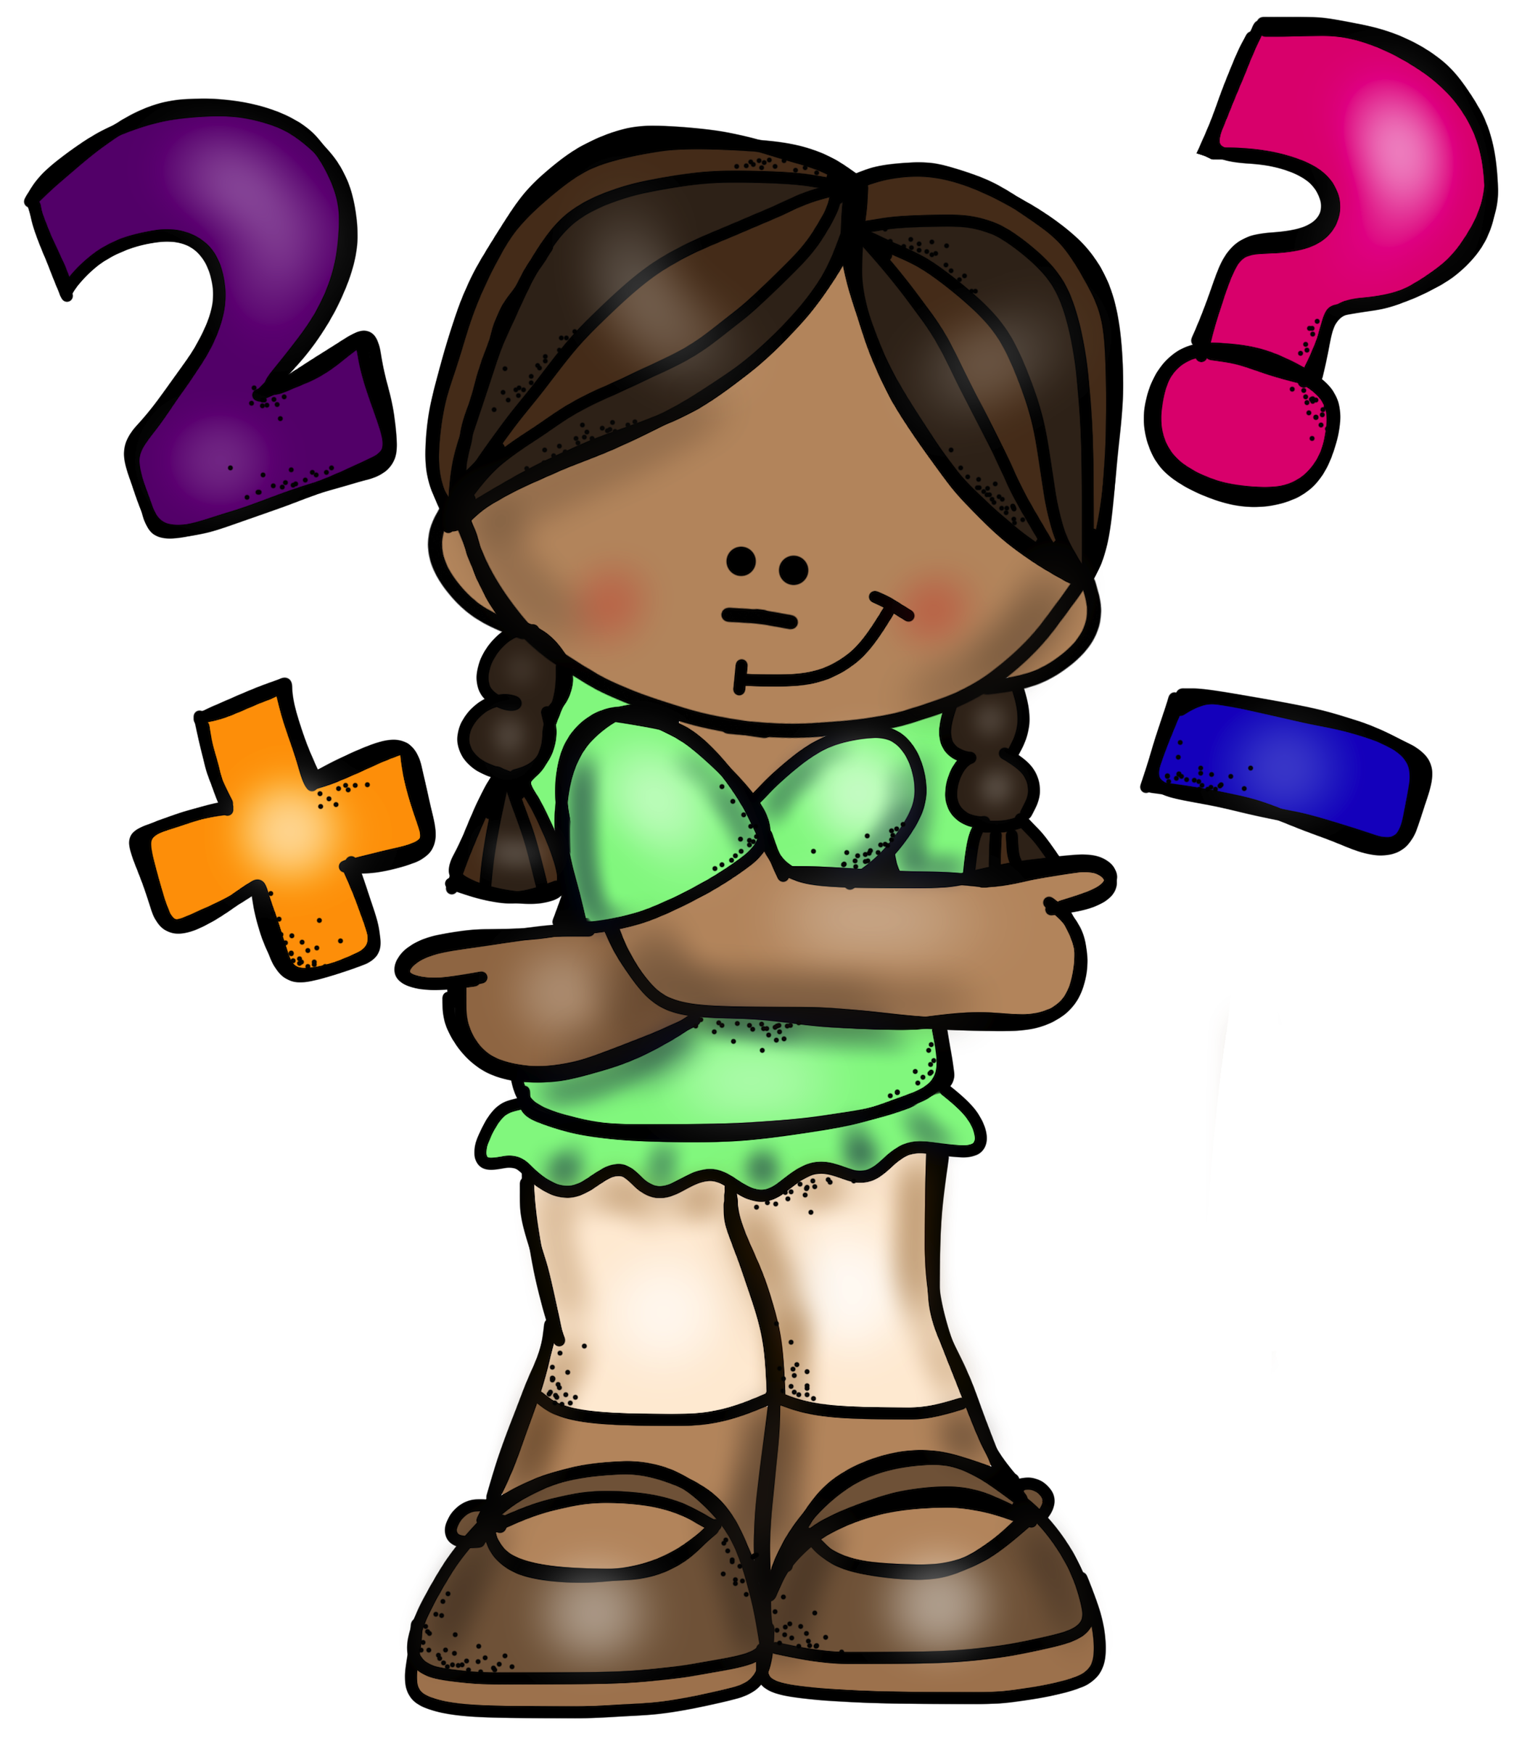
Escribe los números que faltan
SU AMIGO DEL 100 ES:
ANÁLISIS DEL
NÚMERO
Sus mejores amigos

